Slide 1
Fauna i flora środowiska wodnego na terenie działania Okręgu PZW w Poznaniu
prof. UPP dr hab. Jan Mazurkiewicz, dr inż. Mateusz Rawski,
Mgr inż. Natalia Homska, mgr inż. Joanna Kowalska
Uniwersytet Przyrodniczy w Poznaniu
Pracownia Rybactwa Śródlądowego i Akwakultury

Slide 2
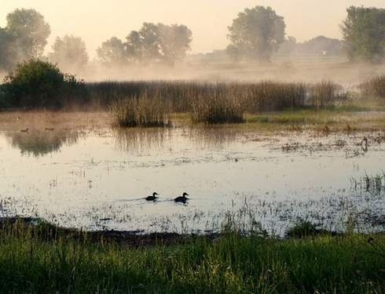

Slide 3
Roślinność wodna - znaczenie dla ekosystemów
Stanowią tzw. produkcję pierwotną.
Wzbogacają środowisko w tlen.
Oczyszczają środowisko wodne z toksyn i CO₂.
Są miejscem bytowania fauny bezkręgowej.
Są bezpośrednim pokarmem dla niektórych gatunków ryb.
Stwarzają warunki do rozrodu ryb.
Hamują nadmierne falowanie wody.

Slide 4
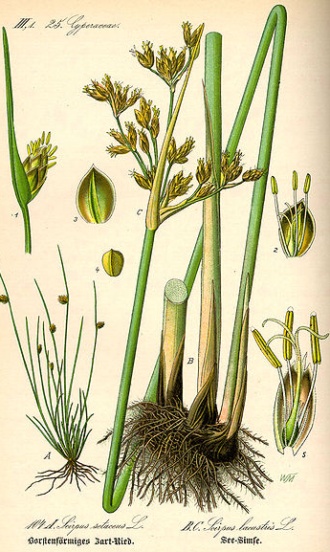
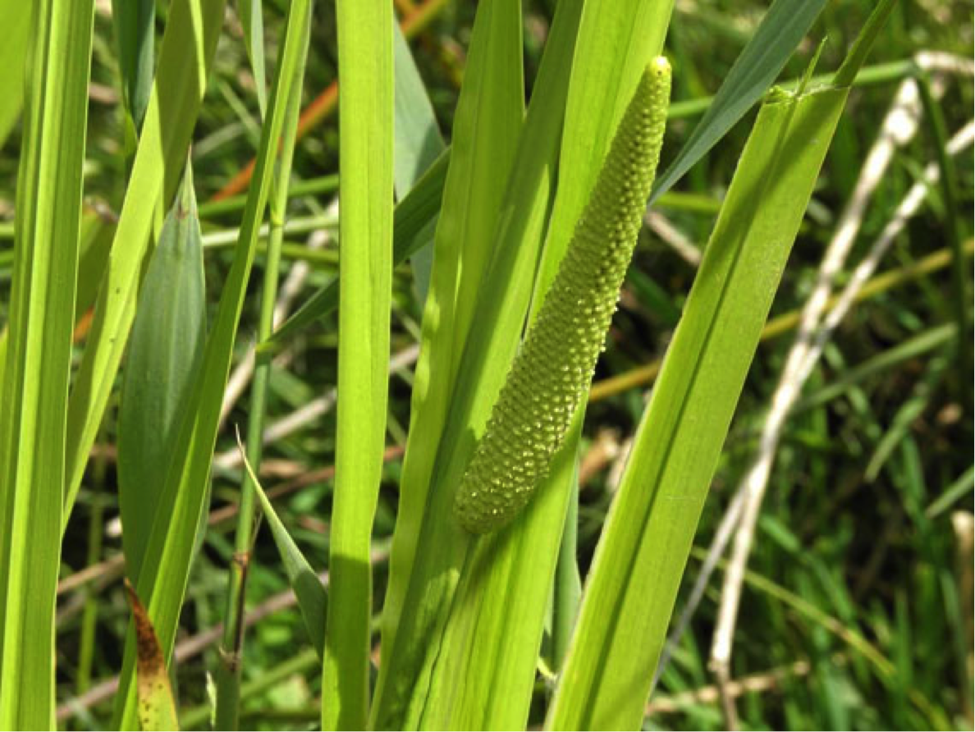
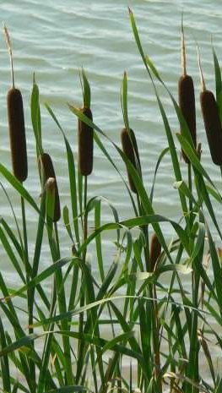
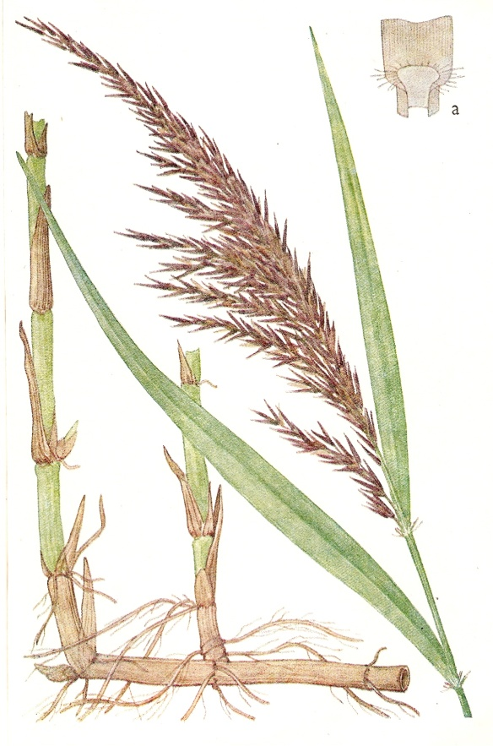
Roślinność wynurzona (twarda) – pałka, trzcina, sitowie (sity, oczerety, ponikło, kłoć), tatarak i inne

Slide 5
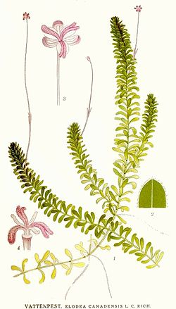
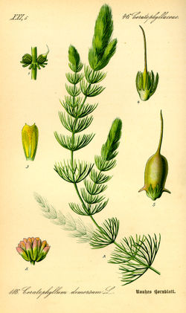
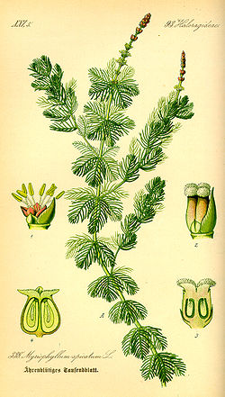
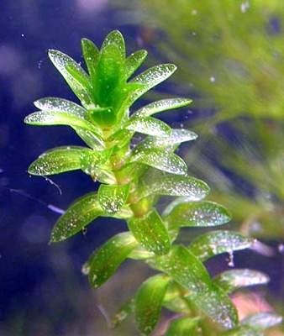
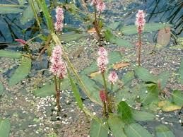
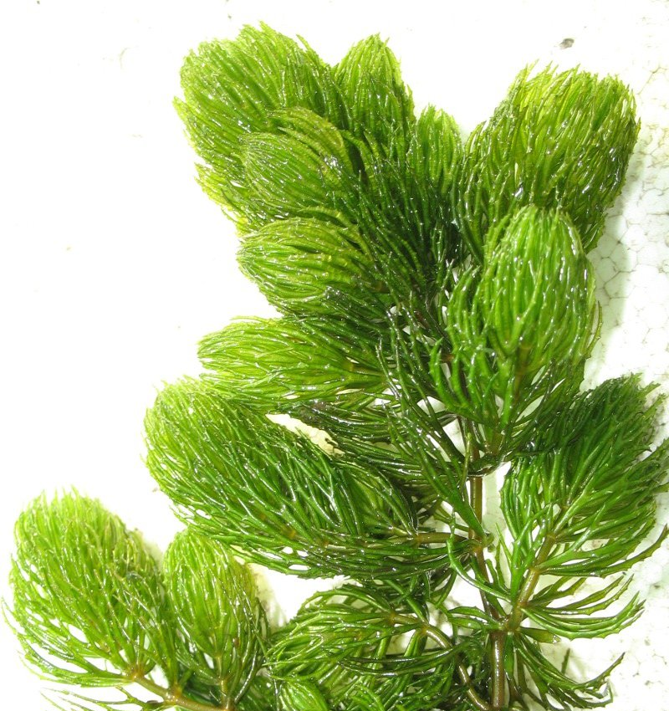
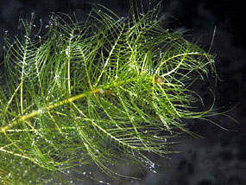
Roślinność zanurzona (miękka) – moczarka kanadyjska, rogatek, wywłócznik, rdesty

Slide 6
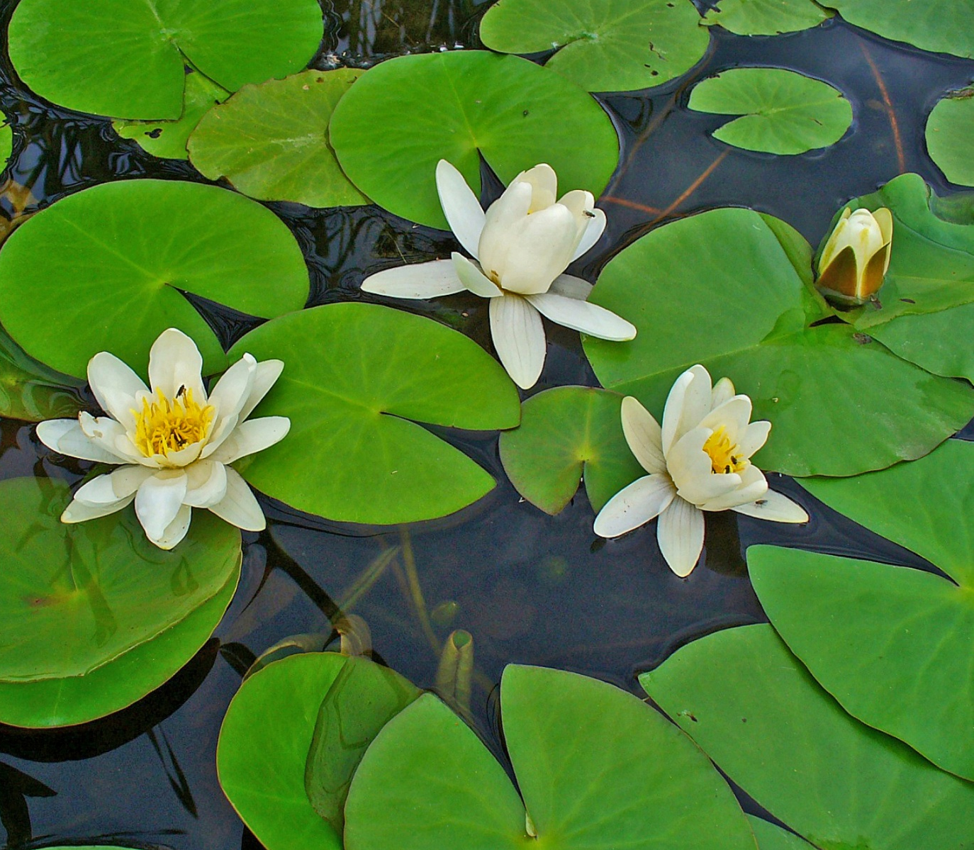
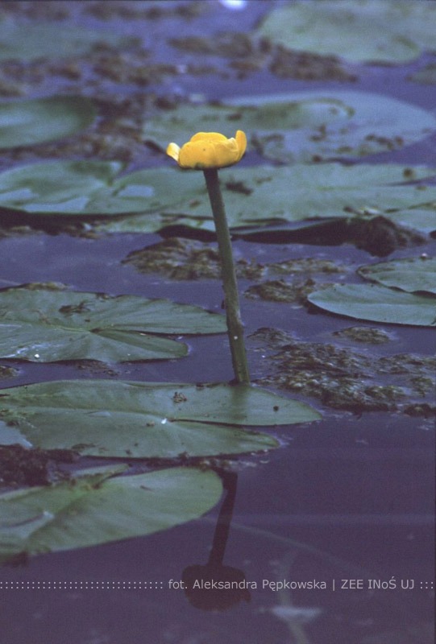
Roślinność o liściach pływających

Slide 7
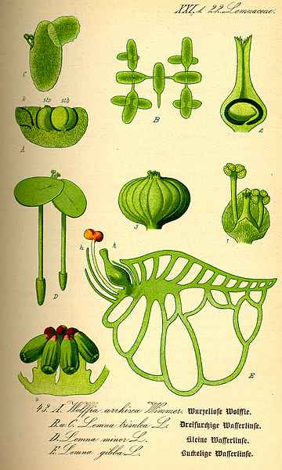
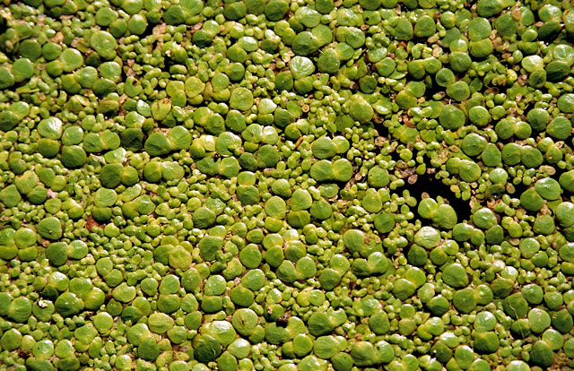
Roślinność wolno pływająca na powierzchni (pleuston)

Slide 8
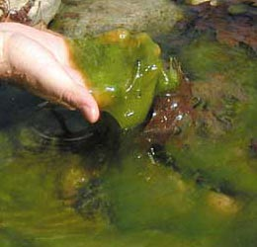
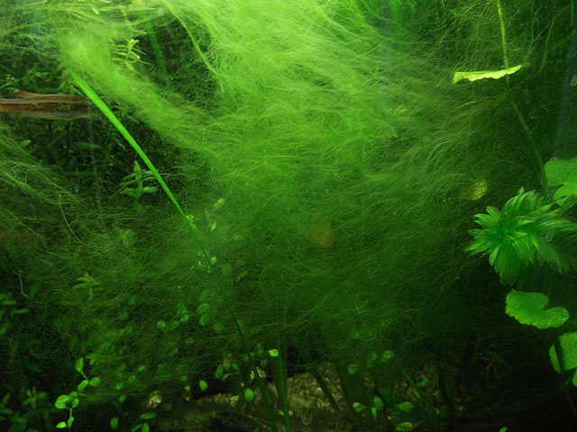
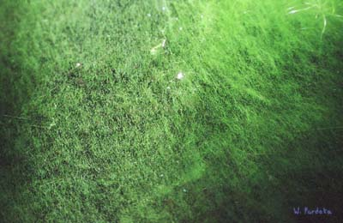
Glony denne i poroślowe
(peryfiton roślinny)

Slide 9
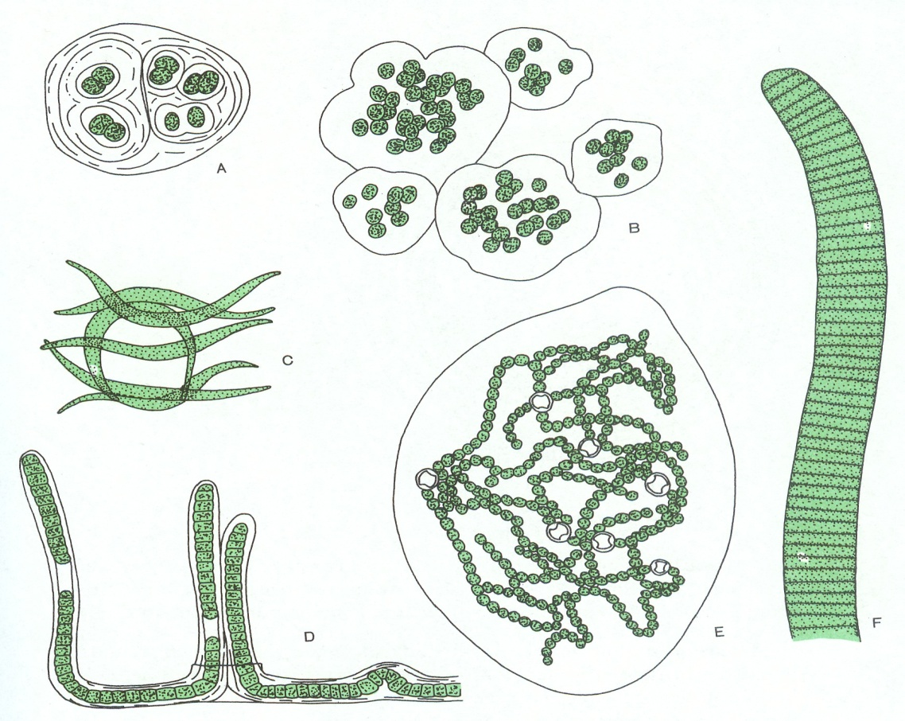
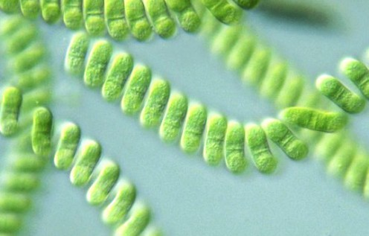
Plankton roślinny (fitoplankton)

Slide 10
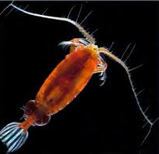
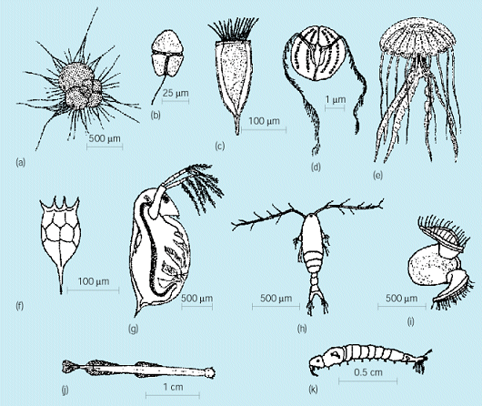
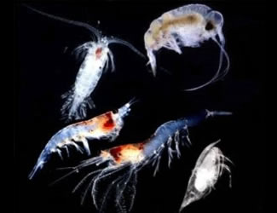
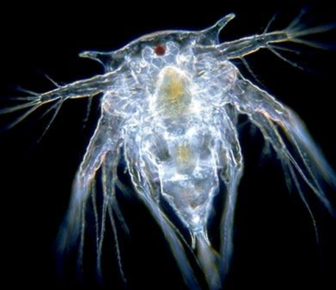
Zwierzęta wodne
Zooplankton – żyją w toni wodnej, przedstawiciele: niższe skorupiaki (wioślarki, widłonogi, liścionogi), pierwotniaki, wrotki, larwy owadów i mięczaków.

Slide 11
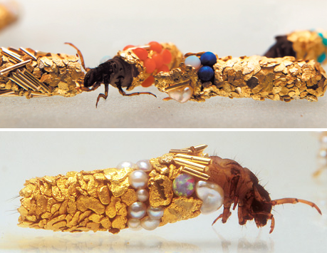
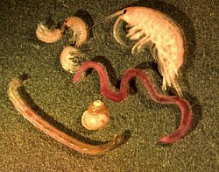
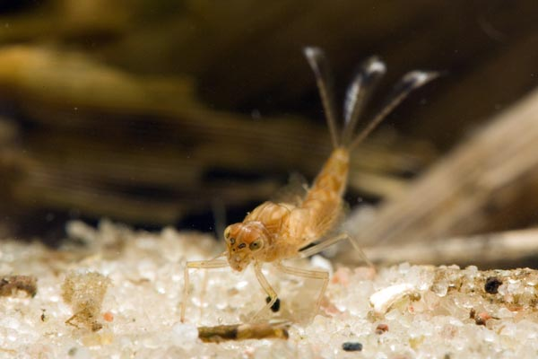
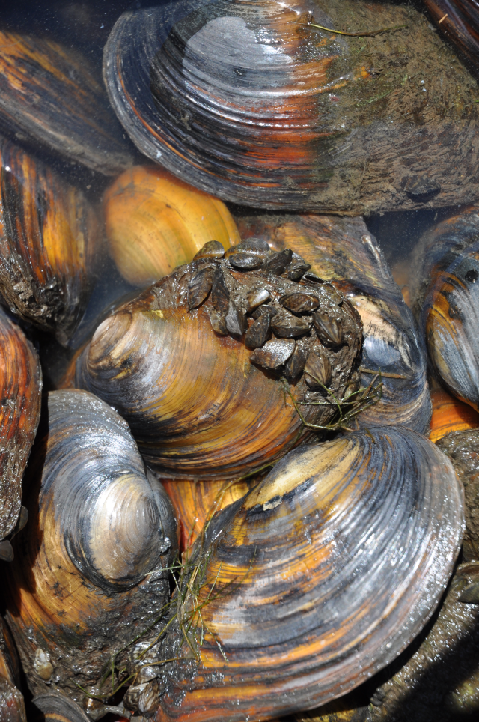
Zwierzęta wodne
Bentos (organizmy denne) – osiadłe na dnie lub na kamieniach i gałęziach. Przedstawiciele: nicienie, pijawki, wyższe skorupiaki (raki, obunogi, równonogi), ślimaki, małże larwy owadów wodnych (jętki, chruściki, ważki, sieciarki, chrząszcze, ochotki) oraz skąposzczety. Najważniejszym pokarmem dla ryb: larwy ochotkowatych i skąposzczety (głównie rurecznik – Tubifex sp.).

Slide 12
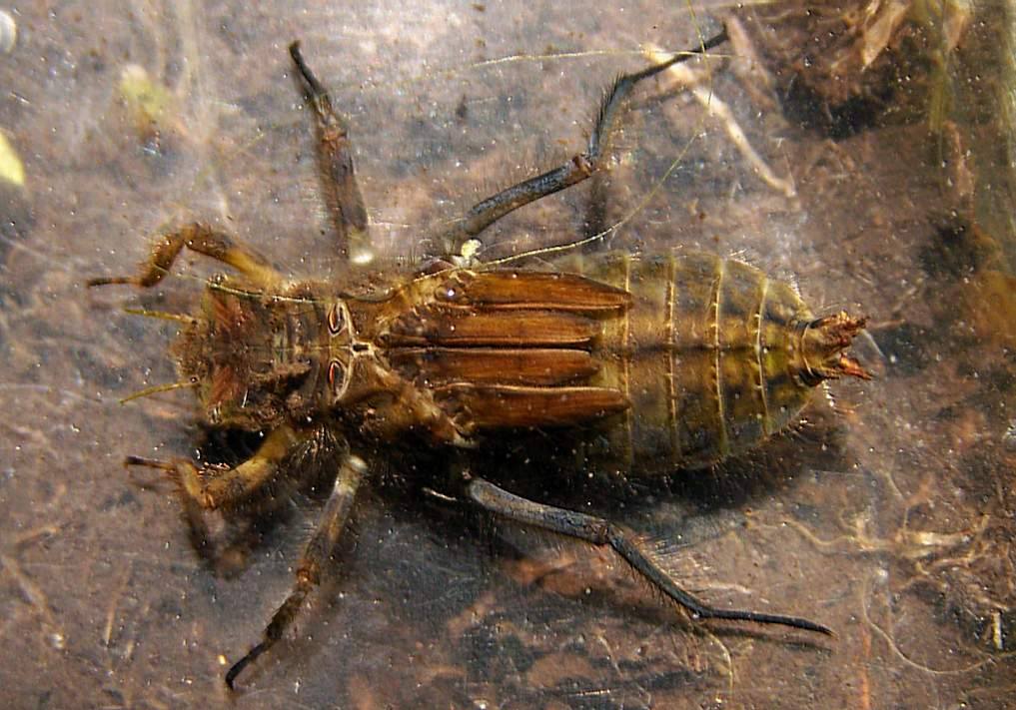
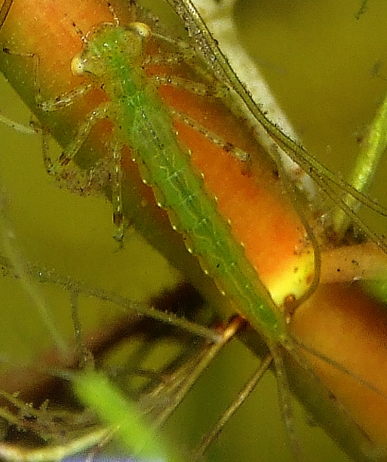
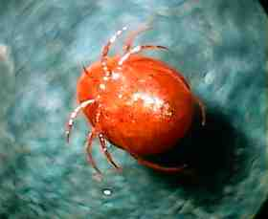
Zwierzęta wodne
Fauna fitofilna – żyją na podwodnych liściach. Przedstawiciele: larwy ochotkowatych (ok.80%), skąposzczety, chruściki, siecierki, drobne mięczaki, pijawki oraz jętki, sporadycznie larwy ważek, chrząszczy, pluskwiaków wodnych oraz nicienie i wodopójki.

Slide 13
RYBY–wodne kręgowce zaopatrzone w parzyste i nieparzyste płetwy, oddychające przez całe życie skrzelami.
•Obecnie w systematyce ryb najczęściej stosuje się system Nelsona(Fishes of the World -1994). Współcześnie żyjące ryby liczą 24618 gatunków (51% rozpoznanych żyjących współcześnie kręgowców).
•Eschmeyer (1998) opisuje 27300 gatunków ryb, zakładając jednocześnie, że na świecie istnieje około 31500 gatunków ryb.
•Ryby słodkowodne to „zaledwie” 8275 gatunków.
•W Polsce oznaczono 84 gatunki ryb słodkowodnych (58 rodzimych, 26 introdukowanych).

Slide 14

Początki zorganizowanej gospodarki rybackiej na rzece Warcie datuje się już na XIII wiek, kiedy to na terenie Poznania powstał Cech Rybaków Poznańskich.

Slide 15
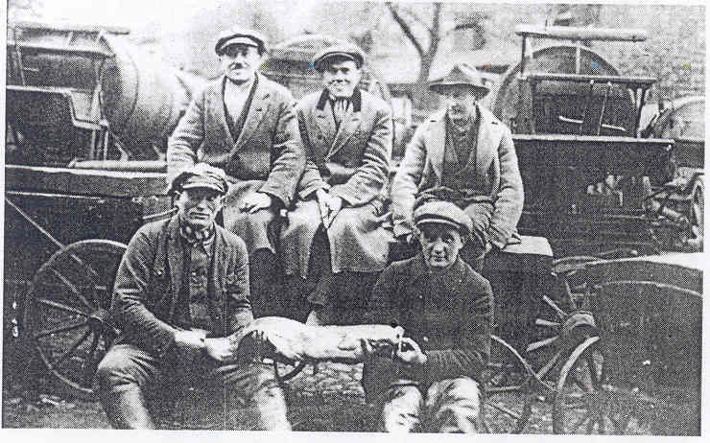
Od XV wieku na Starym Rynku przed Ratuszem był targ rybny na którym mieszkańcy Poznania zaopatrywali się w ryby, gdyż popyt na nie był znaczny co związane było z dużą liczbą dni postnych, do stu kilkudziesięciu w roku.

Slide 16
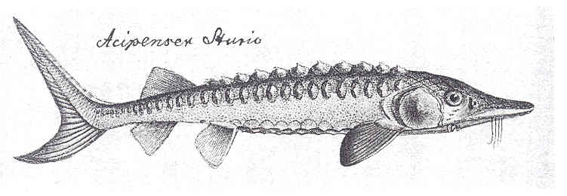
Przez całe wieki odłowy ryb w Warcie miały duże znaczenie z uwagi na liczne występowanie jesiotra zachodniego, łososia atlantyckiego, troci wędrownej, brzany, suma i certy.

Slide 17
Ostatnie połowy ryb w Warcie prowadzone przez Wielkopolską Spółdzielnię Pracy w Poznaniu wahały się od 98,9 do 3,3 ton.
Dominującymi gatunkami ryb w odłowach tych były: leszcz, szczupak, certa, węgorz, sandacz.
Pozostałe gatunki oznaczone jako „inne” stanowiły:
boleń, lin, jaź, sum, świnka, kleń, okoń i karp.

Slide 18
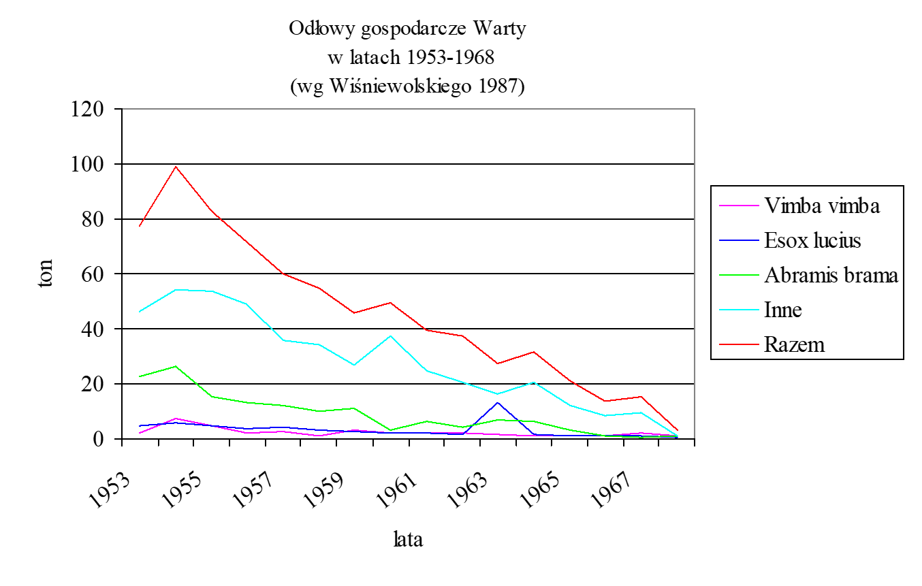

Slide 19
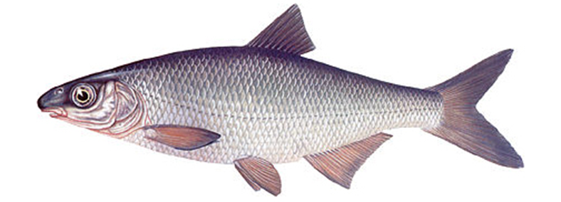
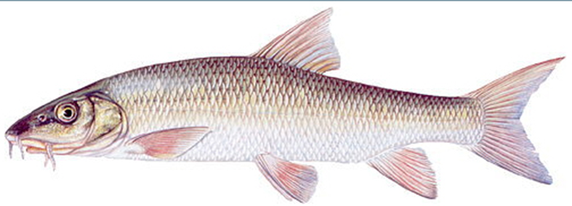
Regres występowania gatunków, które miały istotne znaczenie dla ekosystemu dorzecza Warty – wędrowne, reofilne.

Slide 20
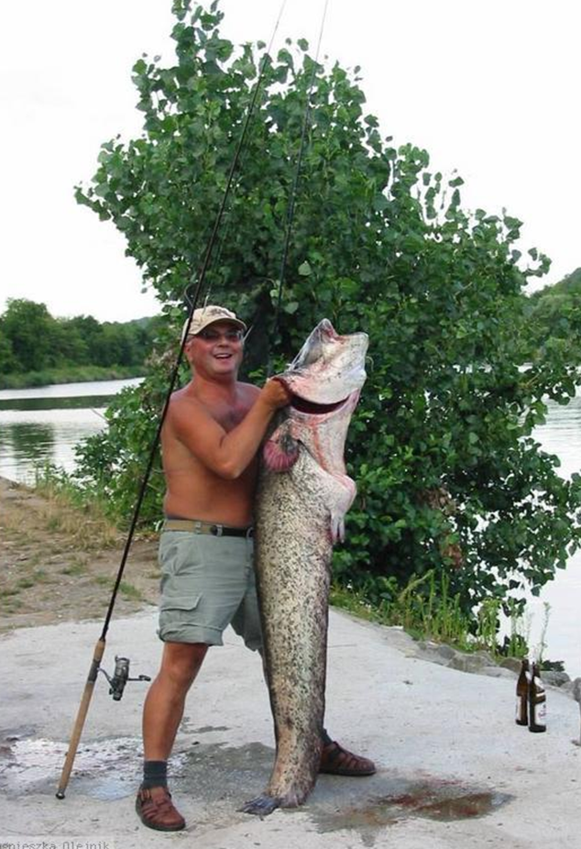
W wieku XX w wyniku zanieczyszczeń gospodarka rybacka stopniowo zostaje wyeliminowana i zastąpiona gospodarka wędkarską.
Główną formą eksploatacji rzeki Warty i starorzeczy są obecnie połowy wędkarskie.

Slide 21
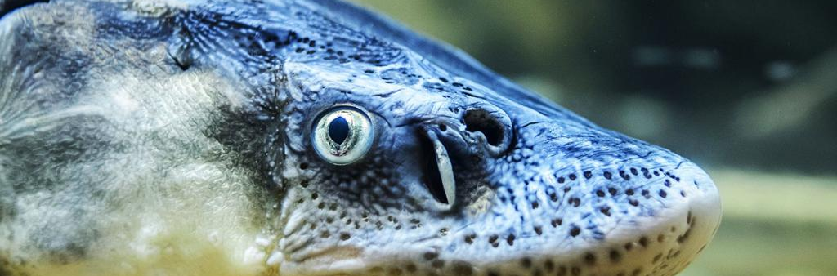
Szansą na ochronę i odbudowę biotopiów rzek może być reintrodukcja charyzmatycznych gatunków ryb wędrownych - jesiotry

Slide 22
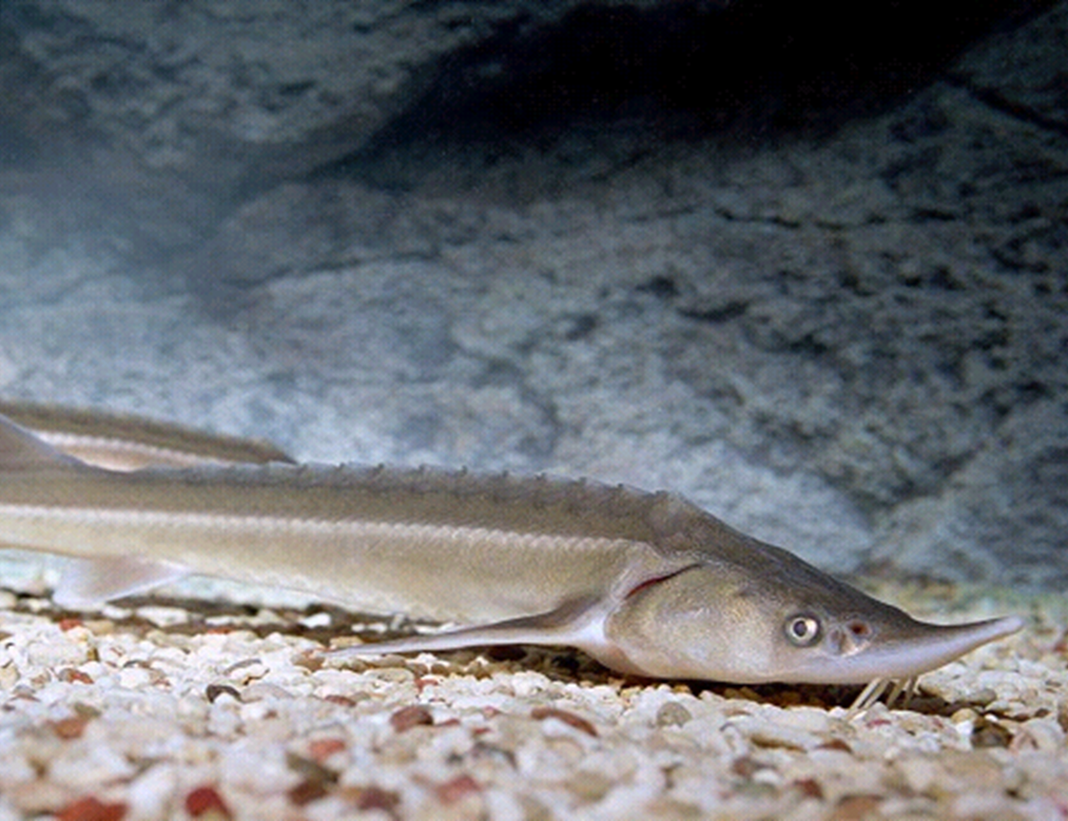
smaczne i delikatne mięso pozbawione ości
ikra czarny kawior
pęcherz pławny do wyrobu kleju

Slide 23
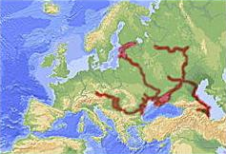

Slide 24
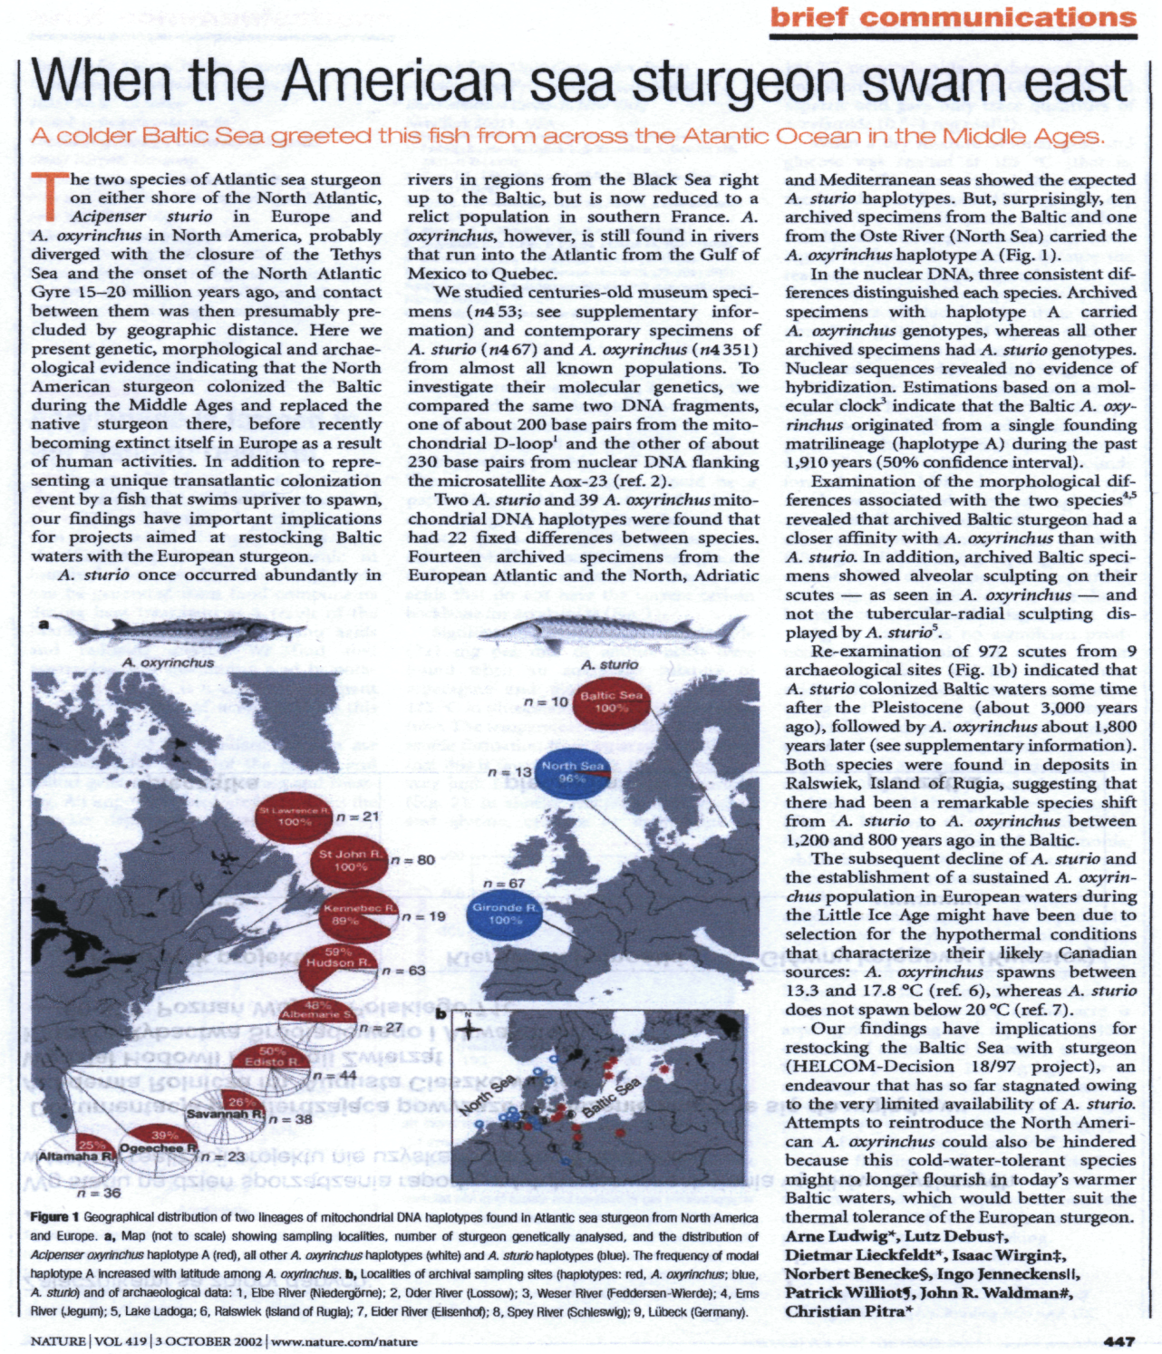


Slide 25
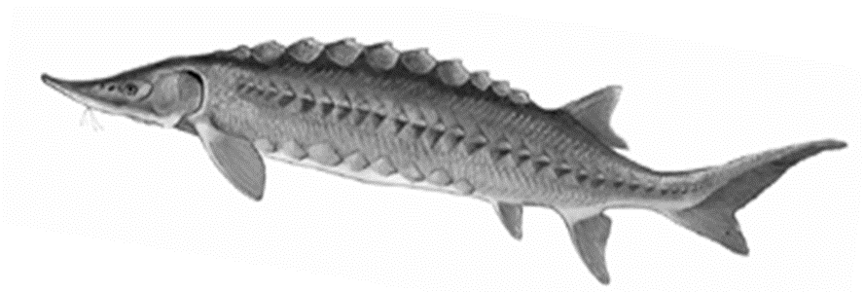
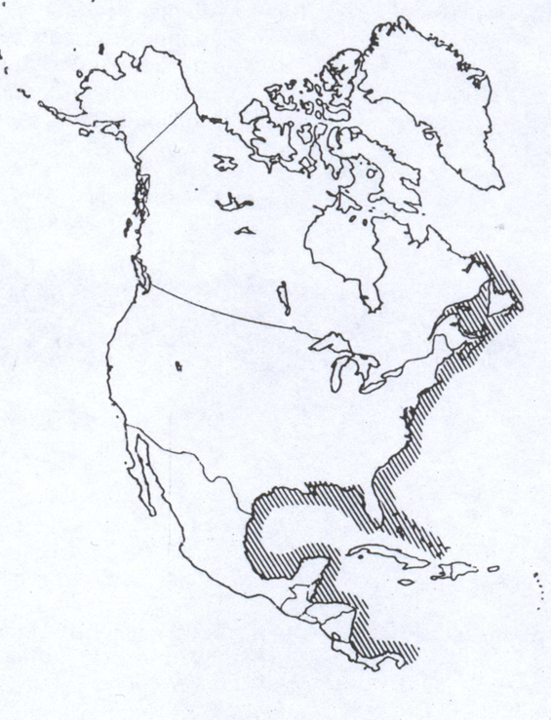
Jesiotr ostronosy, atlantycki (Acipenser oxyrhynchus)
Populacja o wysokiej liczebności,
Eksploatowana na skalę przemysłową w Quebec

Slide 26
Jesiotr ostronosy, atlantycki (Acipenser oxyrhynchus)
Populacja o wysokiej liczebności,
Eksploatowana na skalę przemysłową w Quebec
Sprowadzenie ikry do Polski
Wychów materiału zarybieniowego
Utworzenie stada reprodukcyjnego tarlaków
Wprowadzenie do rzek

Slide 27
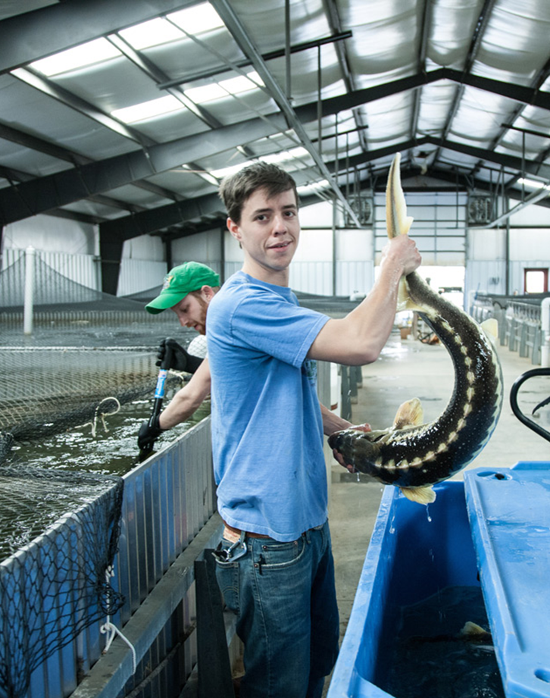
Produkcja ryb jesiotrowatych

Slide 28
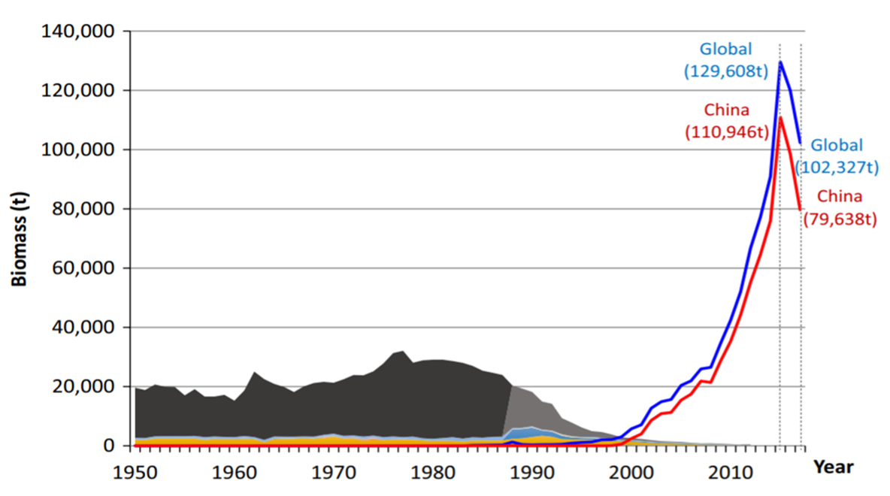

Slide 29
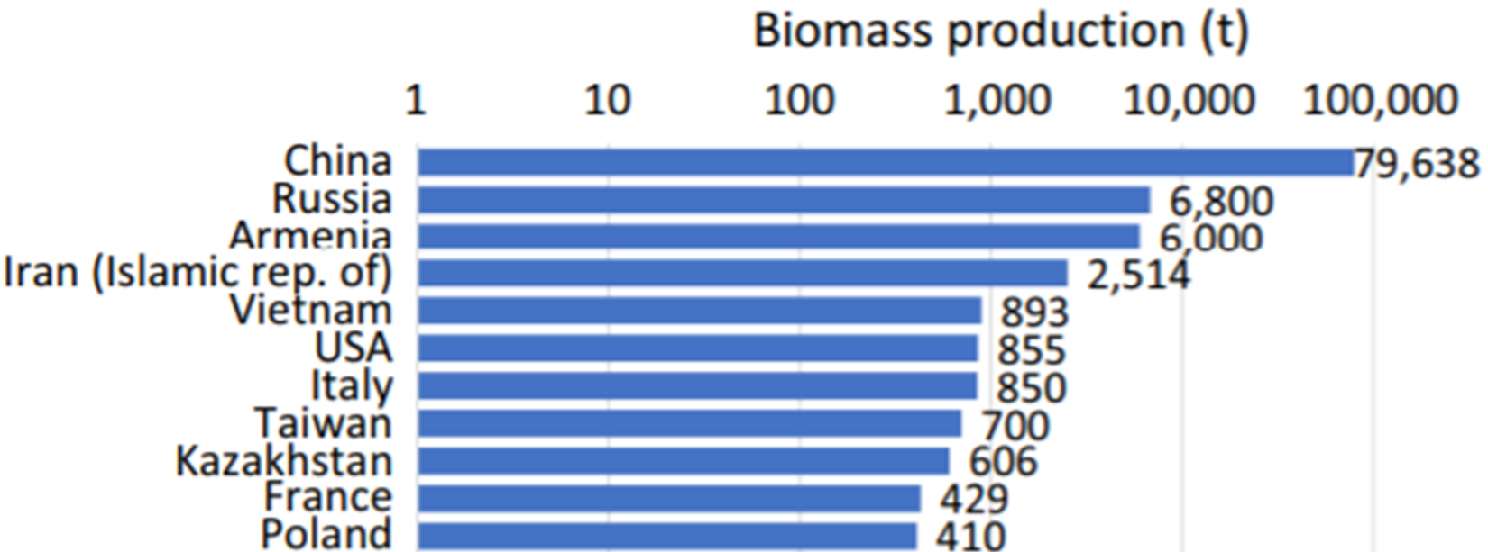

Slide 30



Slide 31
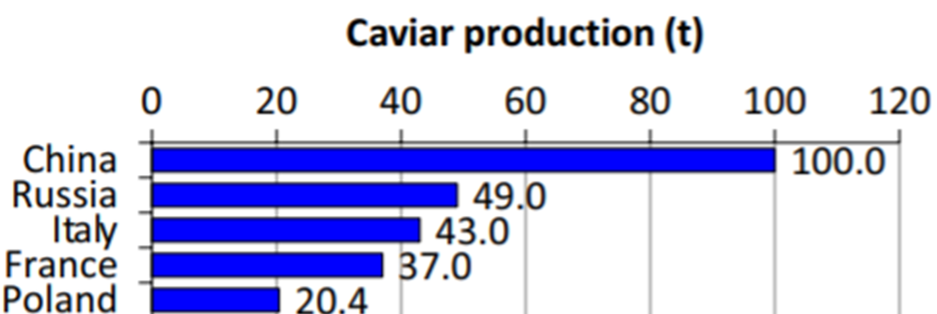

Slide 32



Slide 33
Chrońmy „swoje”…
…nie zapominajmy o „obcych”!

Slide 34
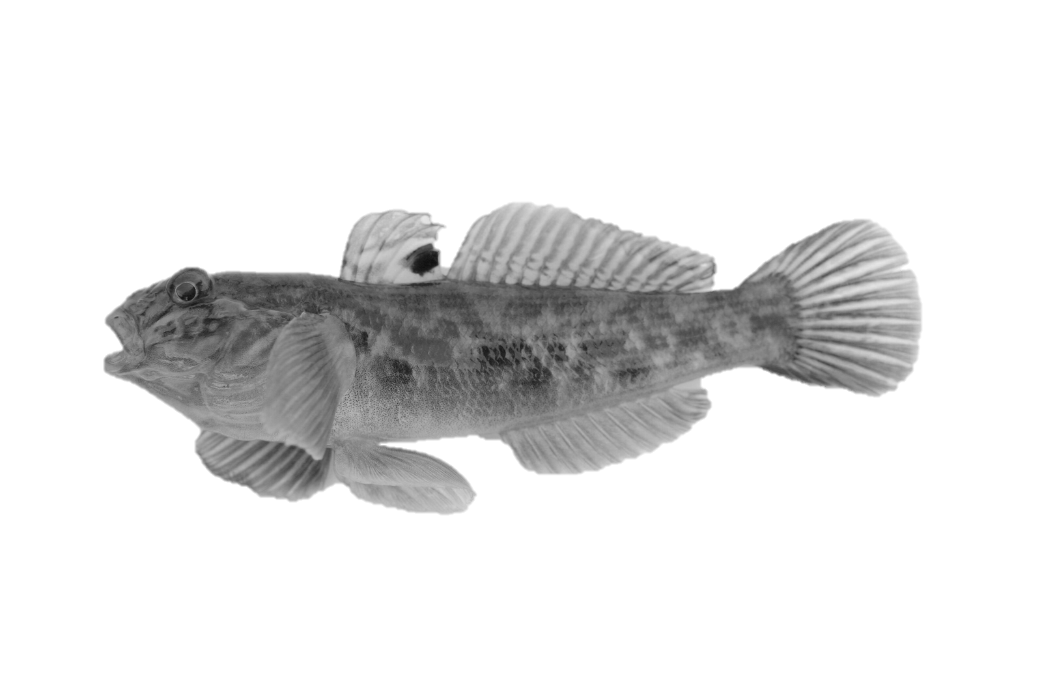
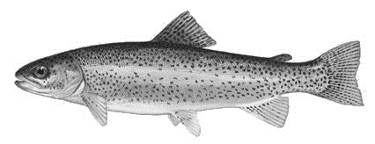
Klasyfikacja gatunków
Gatunek rodzimy
Gatunek inwazyjny
Gatunek obcy

Slide 35





Nie tylko zwierzęta mogą być obcymi i inwazyjnymi organizmami wodnymi

Slide 36


Inwazyjne bezkęgowce
Rak sygnałowy
Szczeżuja chińska

Slide 37



Inwazyjne gatunki ryb

Slide 38




Żółw błotny – jedyny krajowy gatunek

Slide 39




Żółw czerwonolicy – gatunek inwazyjny

Slide 40




Żółw żółtobrzuchy – gatunek inwazyjny

Slide 41




Żółw żółtolicy – gatunek inwazyjny

Slide 42




Żółw ostrogrzbiety – gatunek inwazyjny

Slide 43




Żółw malowany – gatunek inwazyjny

Slide 44



Żółw jaszczurowaty – gatunek inwazyjny

Slide 45



Testowanie skuteczności metod odłowu inwazyjnych obcych gatunków żółwi

Slide 46
W przypadku spotkania lub złowienia żółwi proszę o kontakt dr inż. Mateusz Rawski
Pracownia Rybactwa Śródlądowego i Akwakultury mail: mateusz.rawski@up.poznan.pl tel. 665 627 124

Slide 47
Dziękuję za uwagę

